Slide 1


QIANQIAN SHA

Slide 2
1.L’introduction de HUAWEI
1）La fondation de HUAWEI
2) Ses principaux produits
3）La culture de cette société (Les loups)

Slide 3

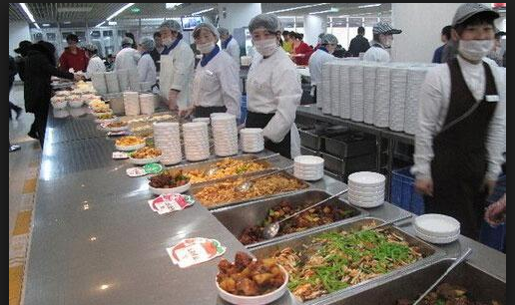



Slide 4
Qu’es ce que je vais faire dans cette société?
website(JavaScript/CSS/html)
Pourquoi choisir?

Slide 5
Conclusion

